Slide 1
Dialogforum
for Natura 2000 og havstrategi
Dialogforum for N2000 og HSD
9. maj 2022

Slide 2
Dagsorden

Slide 3
Natura 2000 fiskeriregulering - DK

Slide 4
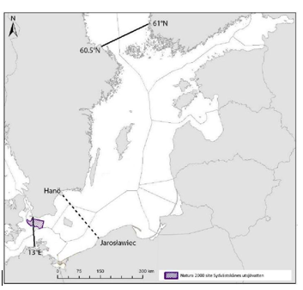
Beskyttelse af marsvin

Slide 5
Tysk forslag til fiskeriregulering i 5 Natura 2000-omåder
Fehmarn Belt
Kadet Trench
Western Rønne Bank
Adler Ground
Pomerian Bay with Odra Bank
Forslag om forbud mod anvendelse af bundslæbende redskaber

Slide 6
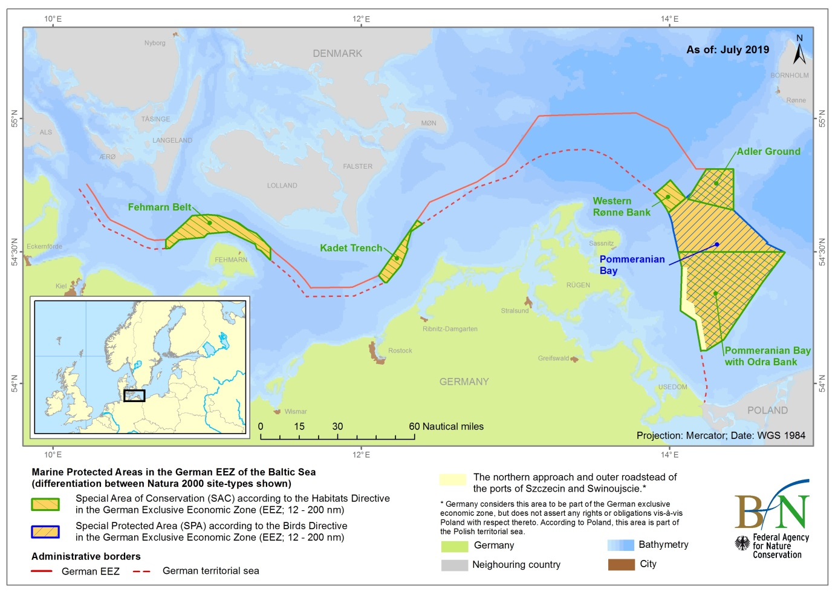

Slide 7
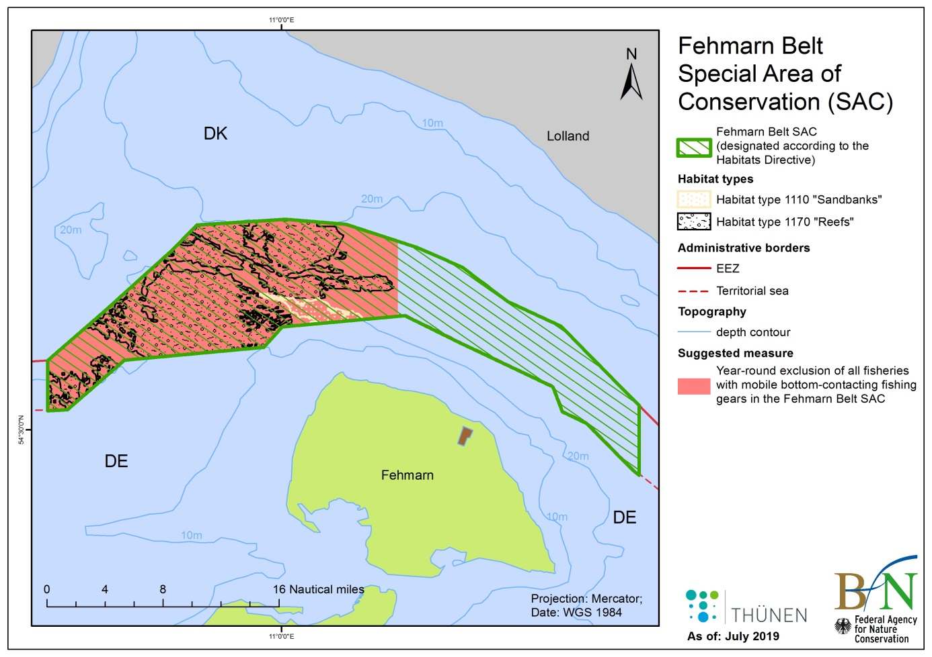
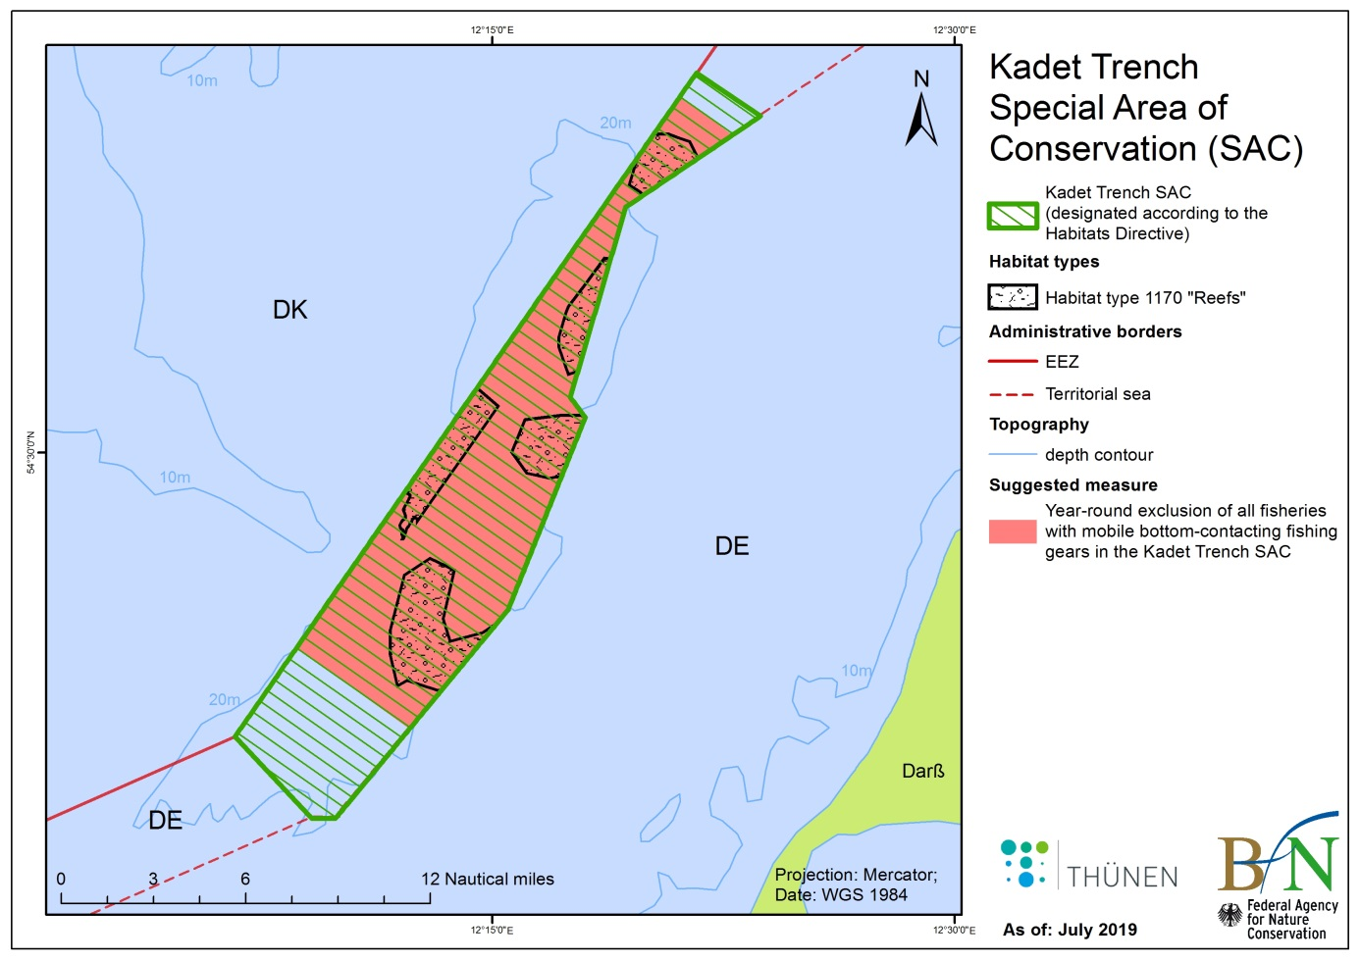
Beskyttelse af rev og sandbanker

Slide 8
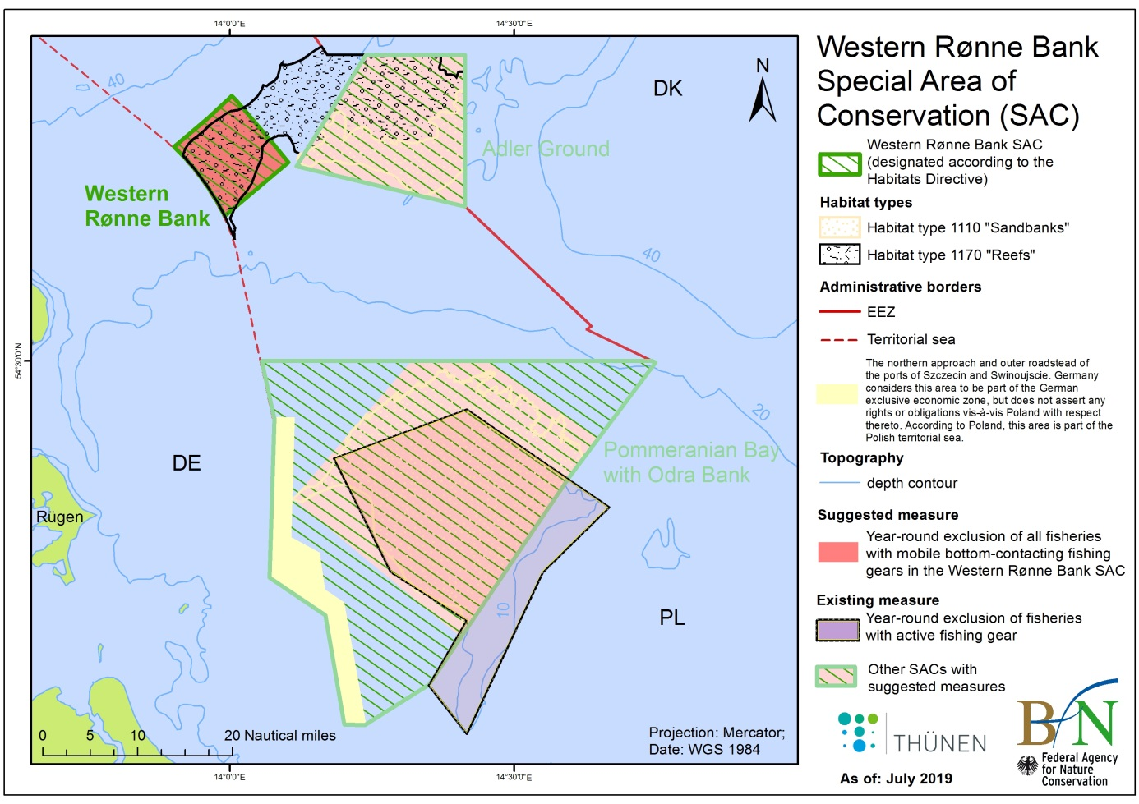
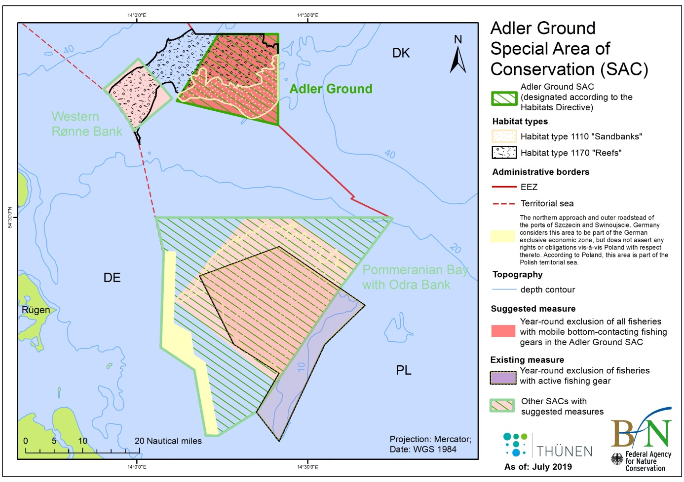

Slide 9
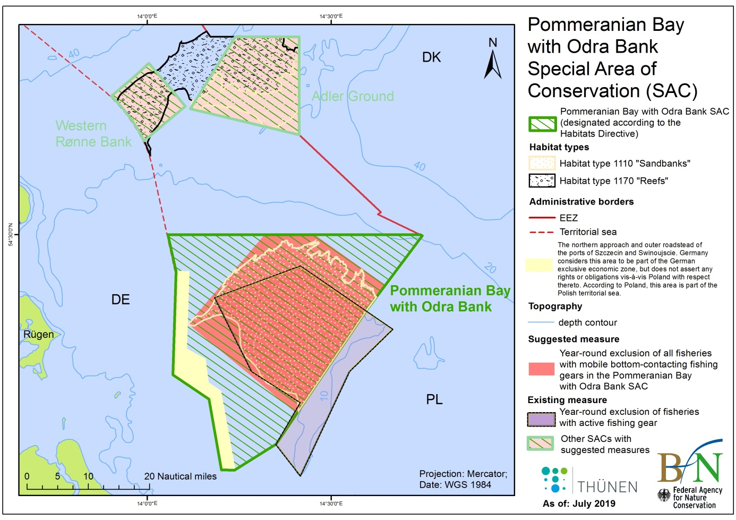

Slide 10
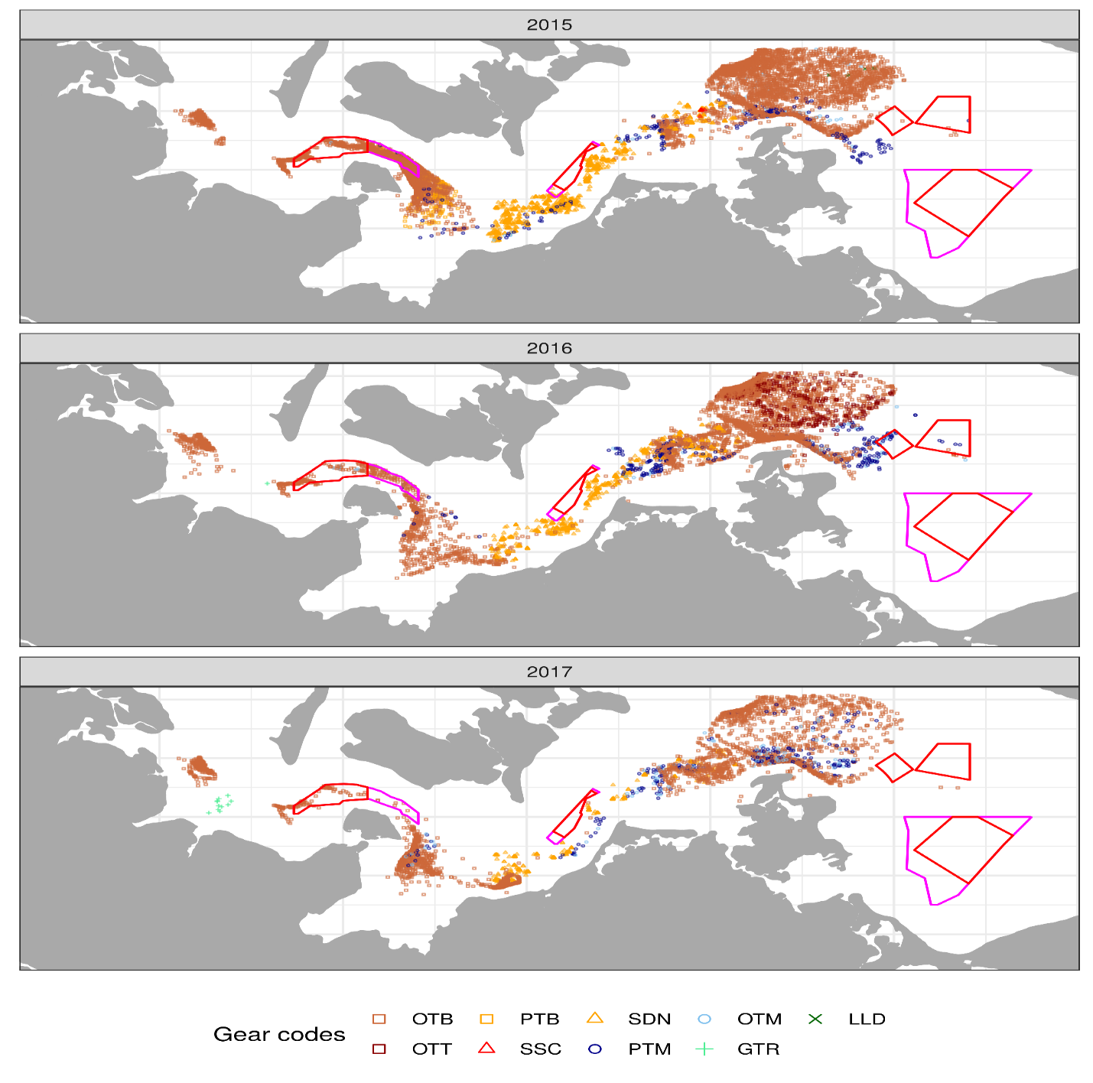
Dansk fiskeri

Slide 11
Fiskerikontrol
Tysk forslag:
VMS hvert 10 minut
eller
AIS Klasse A
Eller
App
Drøftes fortsat

Slide 12
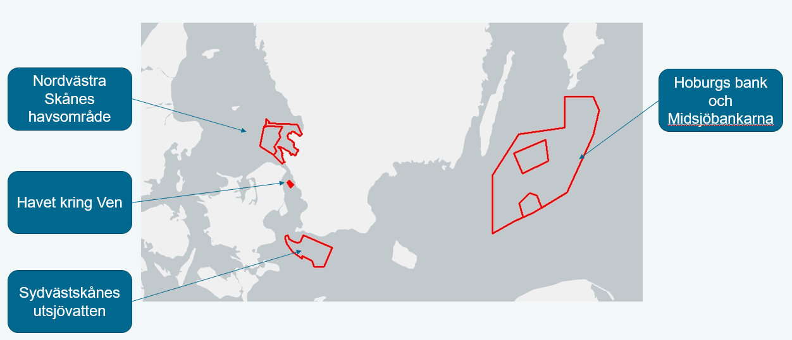
Foreslåede fiskeriforanstaltninger i naturbeskyttede områder (”2021-forslag”)

Slide 13
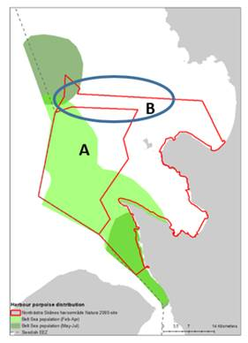
Status på svensk ”2021-forslag”
Tyskland har accepteret ”sufficient information” (CFP art. 11)
Danmark har ikke accepteret ”sufficient information” for Nordvästra Skånes Havsområde

Slide 14
Nye svenske reguleringsforslag (2022) – 13 områder
Forslag 1: Øresund og Kattegat
Falsterbohalöns havsområde
Foteviksområdet
Löddeåns mynning
Salvikens strandängar
Bunkeflo standängar
Lundåkrabukten
Balgö (Kattegat)
Forslag 2: Østersøen
Finngrunden (Norra, Östra og Västra banken)
Svenska Högarna
Norra Midsjöbanken
Ottenby Rev

Slide 15
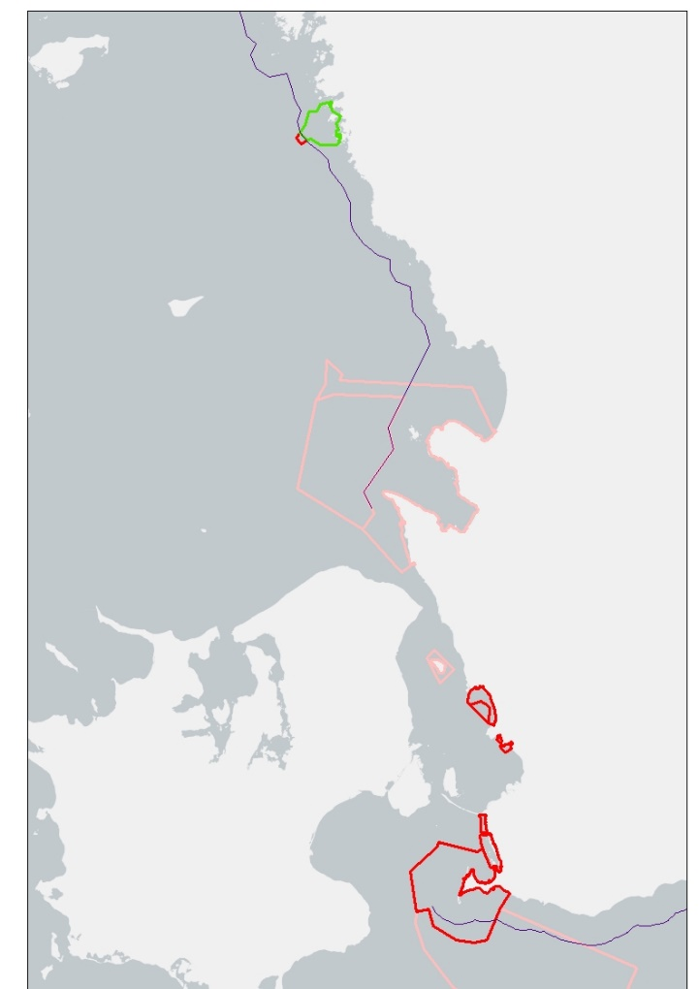
Forslag 1 – 6 områder i Øresund + 1 område i Kattegat

Slide 16
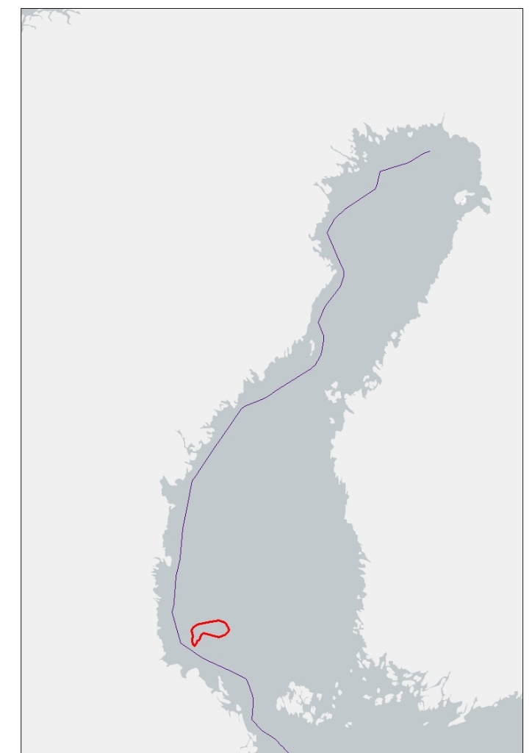
Forslag 2 – 4 (6) områder i Østersøen
Svenska Högarna
Ottenby Rev
Norra Midsjöbanken
Finngrunden
(Norra, Östra og Västra banken)

